Slide 1
Хетæгкаты Къостайы
уарзондзинады лирикæ
Бацæттæ йæ кодта ÆАТК ирон æвзаг æмæ лирерæтурæйы ахуыргæнæг Габеты М.Д.

Slide 2
Урочы нысан:
ХУЫЗДÆР БАЗОНГÆ КÆНЫН КЪОСТАЙЫ СФÆЛДЫСТАДИМÆ.
ФЕНЫН КÆНЫН КЪОСТАЙЫ УАРЗОН-
ДЗИНАДЫ МОНЦТÆ
Хъомыл кÆНЫН ÆРДЗОН ИДЕЛТÆ , ЦАРДЫ РÆСУГЪД ФÆНДÆГТЫЛ

Slide 3
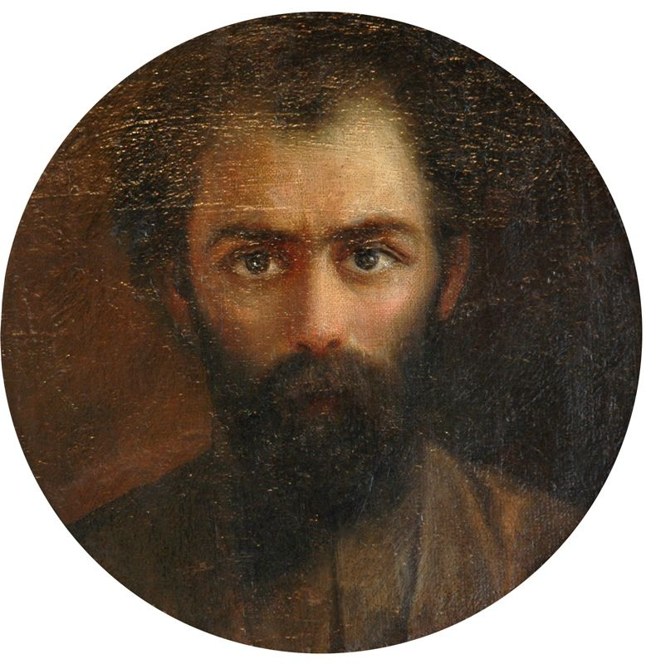
Уарзта зарын –
йÆ МÆГУЫР АДÆМЫ ХЪЫСМÆТЫЛ, ЗАРЫД
ÆРМÆСТ ÆНКЪАРД ЗАРДЖЫТÆ.

Slide 4
…Ахх, хъазгæ 'мæ райгæ куыд фæхæссин дæу
Нæ ницæйаг дунейæ дардмæ,
Нæ зæгъин, фæллад дæн, мæ бон хæссын нæу,
Æрдз хъусид мæ уарзыны зардмæ...
Я счастлив, что люблю, —любви одной покорный,
Под знаменем ее пойду на смертный бой,
Пойду на суд толпы холодной, дикой, вздорной
С спокойной совестью, с ликующей душой...

Slide 5
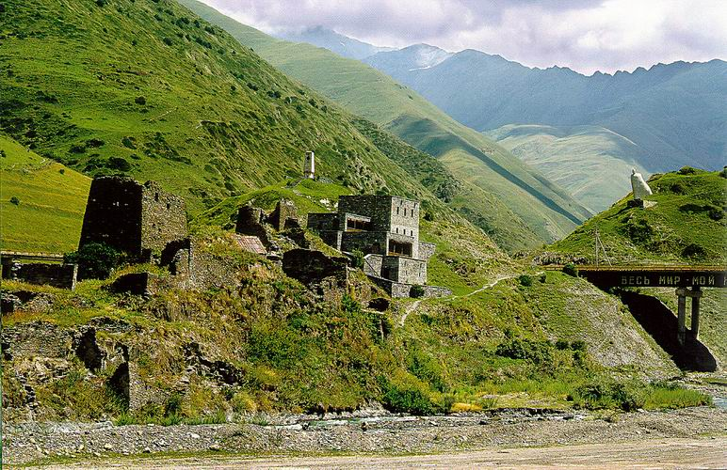

Slide 6
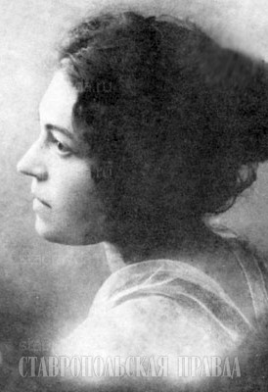
Галина Смирнова – Костайы ф
ÆСТАГ
УАРЗОН

Slide 7

Вера! Кого полюбить одного лишь могло твое сердце,
Хочешь присвоить себе ты вполне и по праву!
Но он и так твой вполне нераздельно и свято!
Милая, знай: мне вдали от тебя все движенье
Шумное, быстро-стремительной жизни
Кажется легкой тафтой, сквозь которую я
Вижу твой лик непрестанно, — и светит
Мне он, приветливо верный, как вечные звезды,
Ярко горящие радужным блеском из мрака.
«Осетин Коста»

Slide 8
Адресатами более зрелых любовных стихотворений Коста разных лет станут впоследствии несколько девушек: Анна Попова, Раиса Гайтова, Анна Цаликова, Гали Смирнова, Леля Хурумова и др. Многим из них он не только будет писать любовные послания, но и увековечит их образы на холсте. За свою любовь к этим девушкам он, в отличие от первого своего чувства, будет ждать равноценного дара.
Если попытаться представить некий собирательный образ увлечений Коста, то перед нами предстанет девушка молодая, даже юная, воспитанная, интеллигентная, образованная, и не то чтобы красивая, но обаятельная, и что самое главное — с высокими жизненными идеалами.

Slide 9
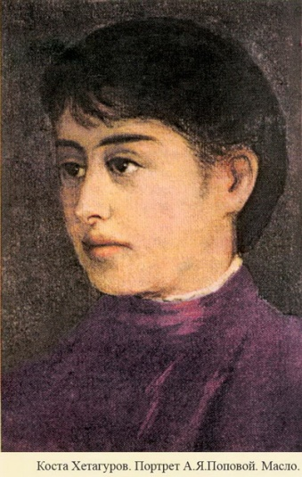
Первое серьезное чувство проснется у Коста в возрасте двадцати семи лет.
Примерно в декабре 1885 - январе 1886 гг. Коста, не окончив учёбу, вернулся в отцовский дом в с. Лаба. А в конце лета - начале осени того же года он приехал во Владикавказ, где стал потихоньку осваиваться. Своего жилья у него не было, он вынужден был жить в разных местах: у родственников, знакомых, порой - на квартире, зарабатывая на жизнь живописью.
В этот период он проводил свободное время на бульваре. Там он впервые увидел Анну Попову. Она привлекла его своей особенной внешностью, одухотворённой красотой и обаянием. Девушка завладела сердцем Коста, который совершенно потерял покой .

Slide 10

По прошествии нескольких месяцев Коста, отчаявшись, написал 21 мая 1886 г. письмо Поповой, в котором говорилось: "...Вот уже почти пять месяцев, как я впервые увидел Вас на бульваре и, подчиняясь голосу сердца готов был пожертвовать бог знает чем, чтобы иметь возможность хоть на одну минуту побеседовать с Вами. <...> Все мои желания, все мои мысли сливаются в одно: "Аня, Аня! Я хочу во что бы то ни стало познакомиться с тобой!" Эта мысль становится моим девизом. Всё, что неприкосновенно к этому, не имеет с тех пор ровно никакого места в моём черепе". В конверт вместе с письмом было вложено стихотворение "Посвящение А.Я.П»
Да, я уж стар... Ты смотришь боязливо
На впалые глаза, глубокие морщины.
Мой горб рисуется в рубище некрасиво,
На плечи падают лохмотьями седины...
Да, я уж стар! <...>

Slide 11
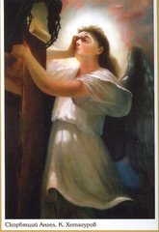
Образ Анны стал источником вдохновения Коста и как художника. Во-первых, он создал известный её портрет, написанный маслом в середине 80-х годов. Анна послужила моделью и при создании картин "Скорбящий ангел", написанной в 1888 г., и "Святая Нина", заказанной Коста женским учебным заведением Святой Нины в Тифлисе и демонстрировавшейся на выставке во Владикавказе в 1887 г.

Slide 12

Помимо "Многоточий»
Коста посвятил Анне и другие стихотворения. Это "А. Я. П." ("Скрывать, молчать, страдать безмолвно..."), датированное 1888 г., "Прости", "Да, я люблю её...", датированные оба 1889 г.
В стихотворении "Многоточия» описан дом Поповых во Владикавказе. Дом этот сохранился до наших дней по адресу:
ул. Чермена Баева, 11.
"Высокий
барский дом...»

Slide 13
4 мая 1887 г. Коста пишет акростих, впоследствии получивший название "Посвящение":
Ах, с каким безграничным восторгом, дитя,
На руках из мишурного света
Я унёс бы далёко, далёко тебя
И любил бы любовью поэта...
Детский слух услаждал бы я лирой своей,
И под звуки её безмятежно
Засыпала б ты сладко на груди моей,
А я пел бы, баюкал бы нежно...
Много, много сложил бы я песен тогда
На чарующем лоне природы
О восторгах любви, наслажденьях труда
И о светлом блаженстве свободы...

Slide 14
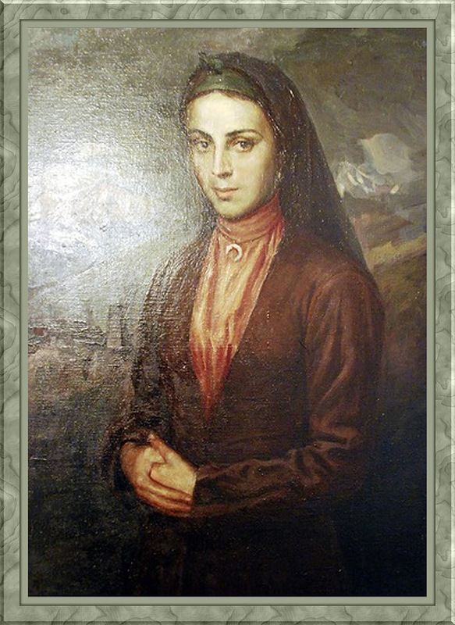
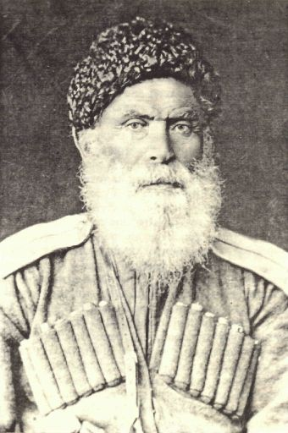

Slide 15
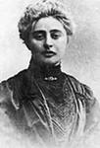
Стоит упомянуть об обстоятельствах, связанных с этим акростихом.
В 1936 г. Анна Попова состояла в переписке с известным осетинским писателем Сарматом Косирати, собиравшим материалы о жизни и деятельности Коста. В своём письме от 15 марта 1936 г. Анна Яковлевна с горечью писала: «Поговорить же мне с Вами захотелось о необыденном чувстве поэта Коста и о том, что до меня доходят нелепые слухи о его увлечениях прежних лет, о его непостоянстве и что якобы акростих его: "Аня, иди за мной" посвящён другой Ане, Ане Цаликовой - да это же абсурд!"

Slide 16
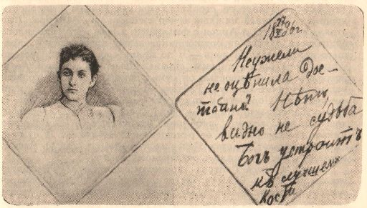
Не получив положительного ответа от Анны Поповой, Костта впоследствии станет добиваться руки учительницы Раисы Гайтовой, которая проживала со своими родителями в Ардоне.

Slide 17
Добиваясь руки дочери Иналука Гайтова Коста писал ему, что прекрасно понимает, что «слишком ничтожен и беден, чтобы составить счастье любимого существа. И не настолько дерзок и легкомысленен. чтобы обещать широкое довольствие и безмятежное счастье. Нет!».11 Он может предложить только вечно тревожную и неизменно трудовую жизнь, полную смысла и целесообразности, проникнутую горячей любовью не только к семье и родственникам, но и к бедной нашей родине, ко всему страждущему, униженному и оскорбленному. .. Он знает, что найти охотницу делить с ним такую участь нелегко...

Slide 18
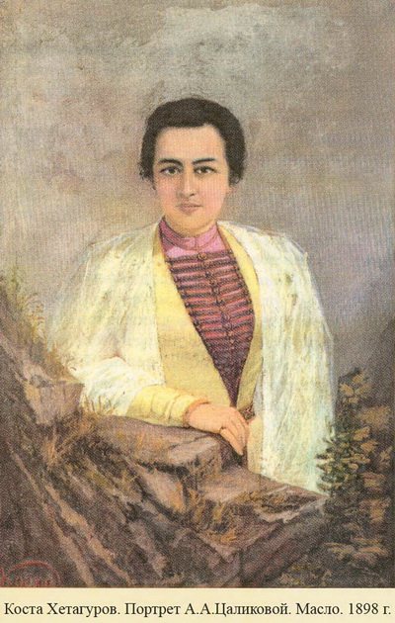
Со второй своей любовью - Анной Александровной Цаликовой Коста Хетагуров познакомился несколько лет спустя после знакомства с Анной Поповой. Произошло это,
по воспоминаниям сестёр Цаликовых, в 1888-89 гг.

Slide 19
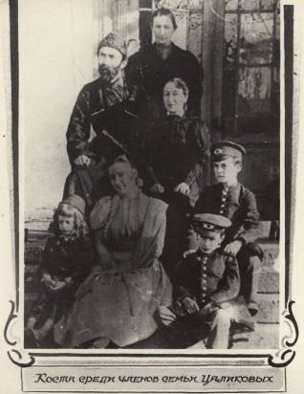
Как известно, во Владикавказе Коста не имел своего угла .
Цаликовы предоставили Коста одну из комнат с отдельным входом. Столовался он с ними.
Цаликовы знали о чувствах Коста к Анне Поповой и легко впустили его в дом. Но с течением времени стали замечать, что Коста проявляет интерес к младшей из сестёр - Анне Александровне, которая в тот период училась в гимназии. На это обратил внимание друг семьи и хороший знакомый самого Коста Виктор Егорович Кизер, директор училища. Квартиранту деликатно намекнули, и он вынужден был съехать. Коста, уже серьёзно увлёкшийся Анной, был в смятении и написал в тот период стихотворение "Один, опять один без призраков родного..."

Slide 20

Анна была человеком разносторонних талантов: пела, танцевала, играла на гармони, лицедействовала. Она была обаятельной, доброй, с тонким чувством юмора. Коста любил её и не терял недежды на взаимность. Однако Анна не говорила влюблённому поэту ни "да", ни "нет".
Такая неопределённость в отношениях заставляла Коста страдать.

Slide 21
Коста посвятил ряд стихотворений также и Анне Цаликовой. Это - "Я отживаю век, ты жить лишь начинаешь..." (1893 г.), "Опять к тебе, любимая подруга..." (1894 г.), "О чём жалеть... Больным дыханьем бури..." (1894 г.), "Расстаться нетрудно, нетрудно убить..." (1894 г.), "Не верь, что я забыл родные наши горы..." (1896 г.), "Откровенность" (1899 г.), "Исповедь", "А.А.Ц.".

Slide 22

Анна Цаликова продолжала учительствовать, ездила за границу. Она так и не вышла замуж и умерла в 1914 г. после операции на почке.

Slide 23
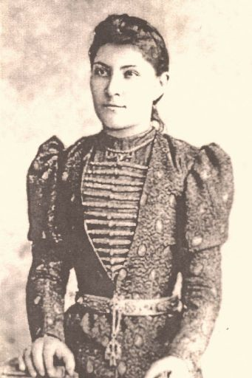
В конце концов Коста, поняв, что у его отношений с Анной нет никаких перспектив, по-видимому, примирился с этой мыслью, во всяком случае, он больше не предпринимал попыток просить руки Анны Цаликовой. А в 1902 г. он и вовсе попросил руки дочери своего друга Иорама Хурумова Лёли Хурумовой и получил согласие. Браку помешала смерть Лёли, умершей в 22 года от туберкулёза.

Slide 24

В конце жизни Коста посетит нежное юношеское чувство влюбленности к юной, обворожительной Гали Смирновой...

Slide 25
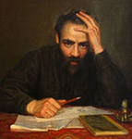
Не сохранилось стихотворений, посвященных Р. Гайтовой и Л. Хурумовой, что позволяет сделать вывод о том, что предложения руки он делал им руководствуясь больше разумом, а не сердцем. Ведь как Коста сам признавался, стихи он писал только в такое время, когда потребность высказаться всецело охватывало все его существо.

Slide 26
Всем девушкам, которым Коста в разное время посвящал стихи или чьи портреты писал, он посвятит стихотворение «Портретная галерея».
Как видно из поэтического и живописного наследия Коста, женщин, вдохновлявших его на творчество, настраивавших на высокий лад, в жизни поэта было достаточно много, как впрочем, и у всякой творческой личности.

Slide 27
Любить и быть любимым. Обрести в своей избраннице не только верную спутницу, с которой можно пройти дорогой жизни рука об руку, но и друга с чистой, возвышенной, тонкой душой, который всегда поймет, поддержит, станет в трудный час духовной опорой. Друга, который по-настоящему разделял бы его убеждения, цели, “стремленья сердца”… Именно об этом горячо мечтал Коста. Именно такой женский идеал искал всю жизнь. Но воплотиться в явь этим мечтам не было суждено: ни одна из женщин, которым он посвящал стихи – несмотря на всю свою тонкость, возвышенность, интеллигентность, на свои широкие, по тем временам, взгляды, – так и не сказала ему: “Да”.

